Slide 1
Wybory RSU 2020
Przeprowadził i opracował: Sławomir Miazga

Slide 2
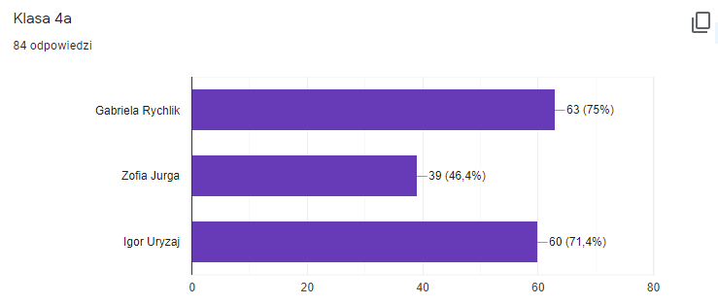

Slide 3
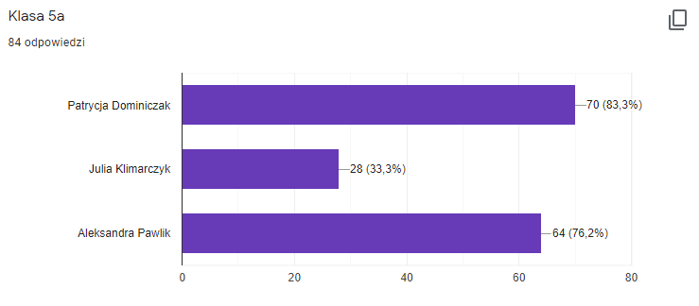

Slide 4
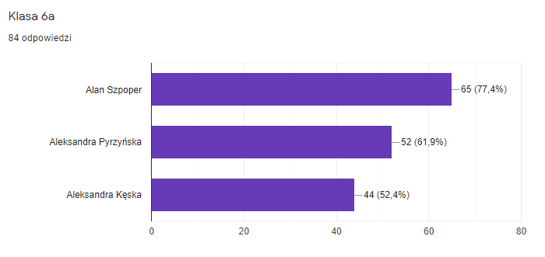

Slide 5
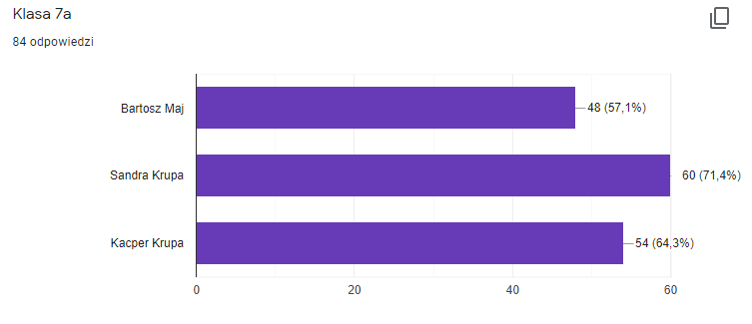

Slide 6
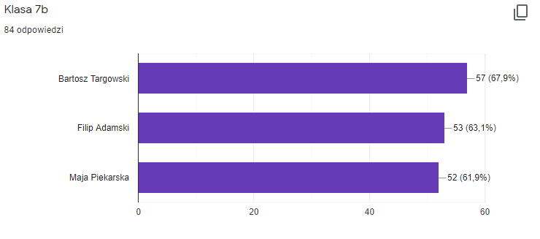

Slide 7
